Slide 1
Faisons atterrir l’ADEME à Caen !
IHEDATE – Caen 19 juin 2026

Slide 2

Scénario 1 : Génération Frugale
Opposé à la culture consumériste de la société actuelle, le scénario Génération Frugale est à la fois le plus sobre et le plus radical. Il se base sur un changement massif des comportements menant à une baisse drastique de la consommation. Sur le plan énergétique, la consommation serait réduite de 55 % par rapport au niveau observé en 2015.
Pour y parvenir, l’ADEME préconise une forte réduction de la mobilité. Les kilomètres parcourus par personne seraient ainsi réduits d’un tiers tandis que la moitié des trajets seraient réalisés à pied ou à vélo avec un fort retrait de la voiture et de l’avion.
Appelant à « sanctuariser » la nature, à développer le low-tech et à généraliser la rénovation énergétique des bâtiments, ce premier scénario appelle aussi à diviser par trois la consommation de viande pour limiter d’autant les gaz à effet de serre.
Pour l’ADEME, la mise en œuvre d’un tel scénario doit toutefois recourir à la « contrainte », notamment via la règlementation et le mécanisme des quotas. Une transition radicale susceptible de créer des « clivages forts, voire violents » au sein de la société.

Slide 3

Scénario 2 : coopérations territoriales
Dans la lignée du premier scénario, « coopérations territoriales » se veut un peu moins radical. L’urbanisation serait totalement repensée. Préférées aux grandes agglomérations, les villes moyennes, rebaptisées « villes du quart d’heure », permettraient de créer des écosystèmes plus réduits.
En matière de transport, le scénario évoque une « mobilité maîtrisée » où la création d’écosystème locaux faciliterait le développement de transport en commun efficace et de nouvelles formes de mobilité (vélo-cargo, mini voitures). Le nombre de kilomètres parcourus par personne serait réduit de 17 % et près de la moitié des trajets seraient réalisés à pied ou à vélo. Dans le transport de marchandises, la « réindustrialisation » permettrait de réduire les volumes et les distances parcourues avec une part doublée pour le ferroviaire et le fluvial.

Slide 4

Scénario 3 : technologies vertes
Axé sur l’innovation, le troisième scénario établi par l’ADEME mise sur la technologie pour optimiser les performances et la décarbonation dans tous les secteurs sans avoir à changer fondamentalement les comportements.
Pour la mobilité, cette croissance verte se traduirait par le développement du covoiturage, des infrastructures et une électrification massive des transports. Les km parcourus par les personnes augmenteraient de 13 % tandis que les déplacements à pied ou à vélo représenteraient 30 % des trajets.

Slide 5

Scénario 4 : pari réparateur
Basé sur la sauvegarde des modes de vie et la consommation de masse, le quatrième scénario repose sur une exploitation « à leur maximum » des ressources naturelles.
Ici, les habitudes de consommation ne changent quasiment pas et la société poursuit son développement en s’appuyant sur des technologies de captage et de stockage du CO2 pour limiter les émissions de gaz à effet de serre.
En matière de mobilité, cette course à la consommation entraine une forte augmentation des mobilités. Le nombre de kilomètres parcourus par personne grimperait ainsi de 28 % tandis que les trajets à pied et à vélo ne représenteraient que 20 % des déplacements.

Slide 6
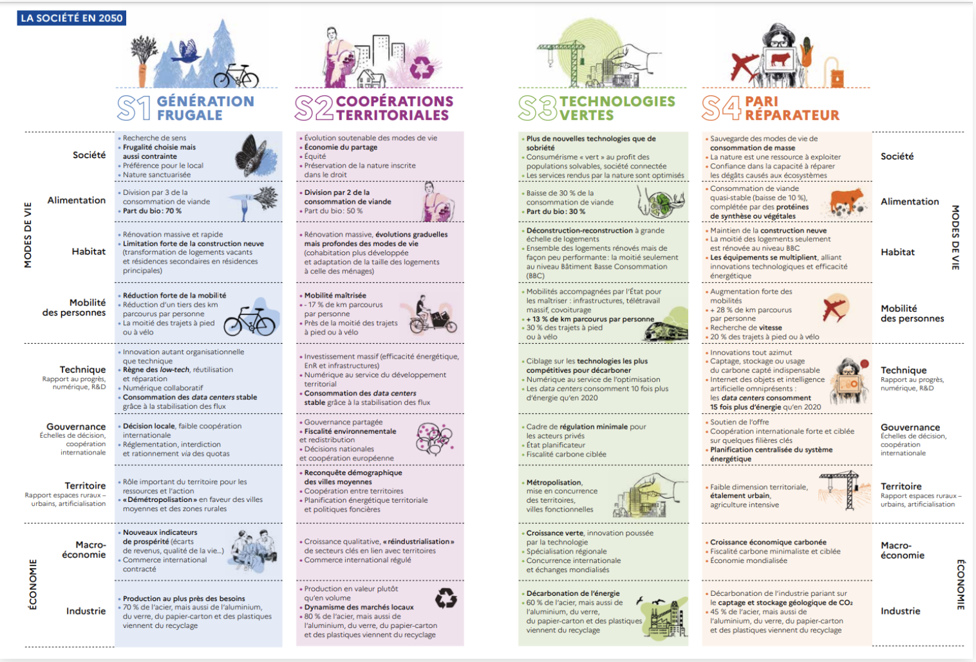

Slide 7
Faire atterrir à Caen
Chaque scénario a des conséquences sur l’espace public, les logements, les services, les mobilités, la présence du vivant dans la ville.
Chaque groupe se saisit d’un scénario et projette le scénario sur l’un des espaces que vous avez visité hier en donnant une vision plausible de ses conséquences urbaines.
Si possible, le groupe utilise une application d’AI pour produire une image de synthèse de leur proposition qui pourra servir de support à la restitution.

